Slide 1
事件分析库：高可复用黄金版本

Slide 2
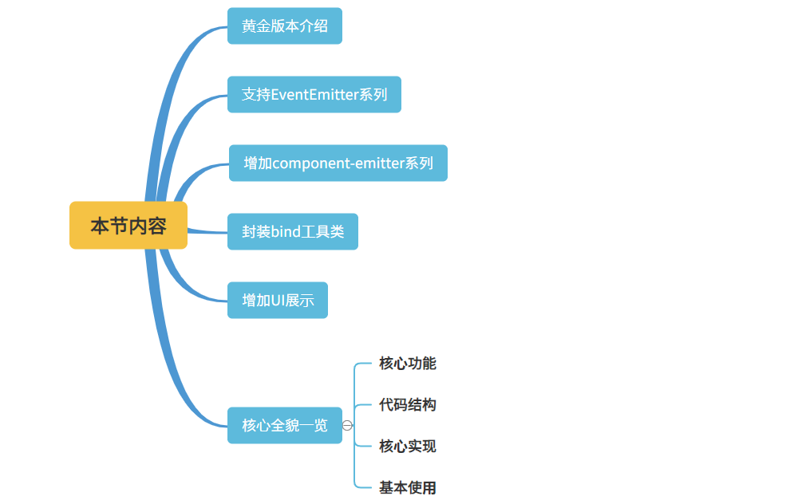
本节内容

Slide 3
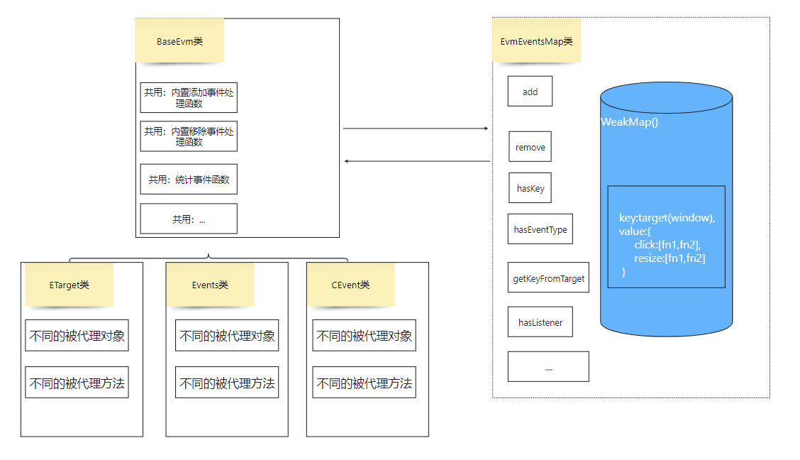
抽象封装-支持可扩展

Slide 4
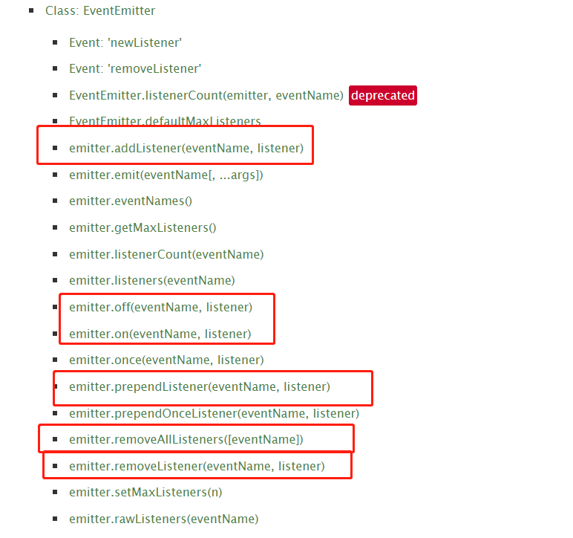
增强EventEmitter 的支持
Nodejs 标准的 events
MQTT: 基于 events库
socket.io: 基于events(node)库

Slide 5
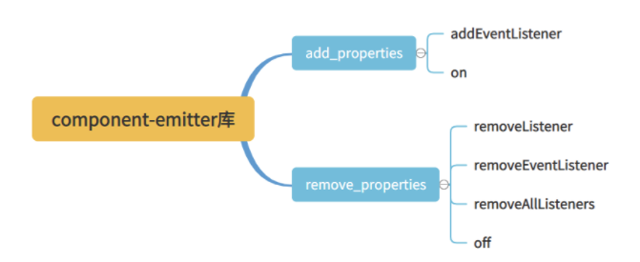
增加Compoent-emitter 类型

Slide 6
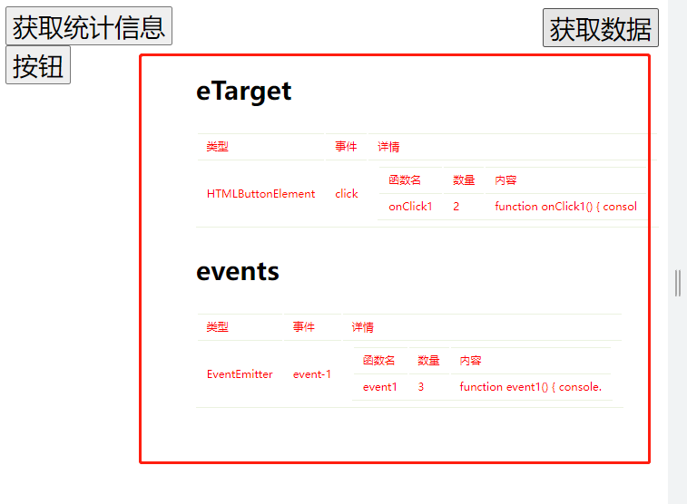
增加UI能力-UIRender

Slide 7
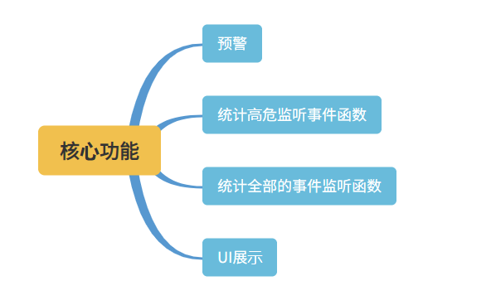
核心全貌一览-核心功能

Slide 8
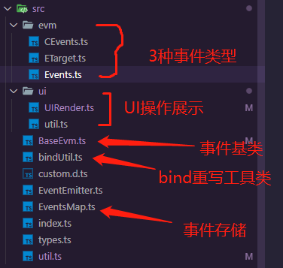
核心全貌一览-代码结构

Slide 9
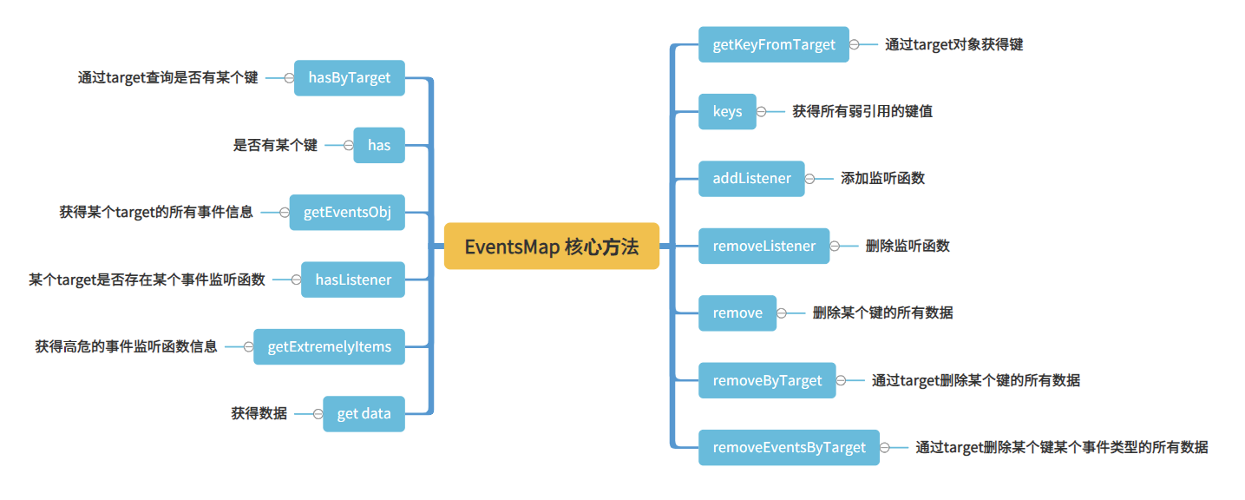
核心全貌一览-EventsMap.ts

Slide 10
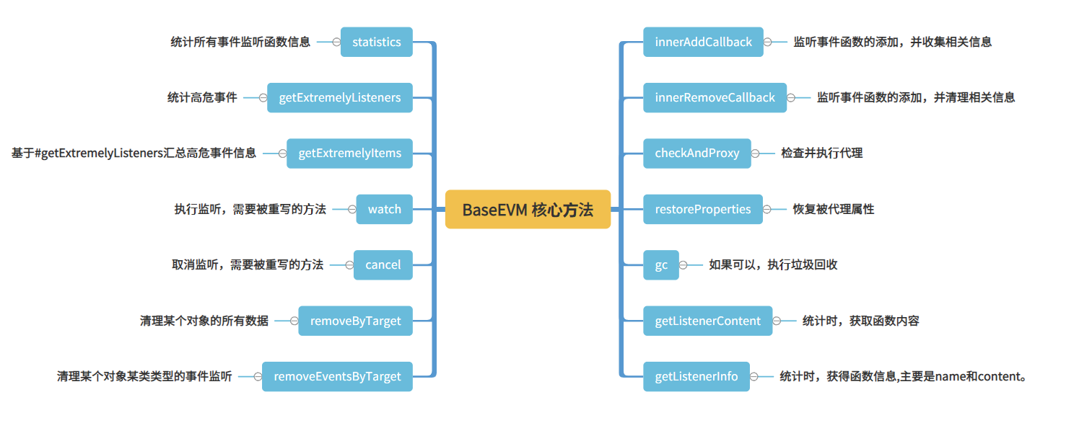
核心全貌一览-BaseEVM.ts

Slide 11
抽象代理方法（checkAndProxy）
需要被代理的对象
代理后需要执行的方法
需要代理哪些属性

Slide 12
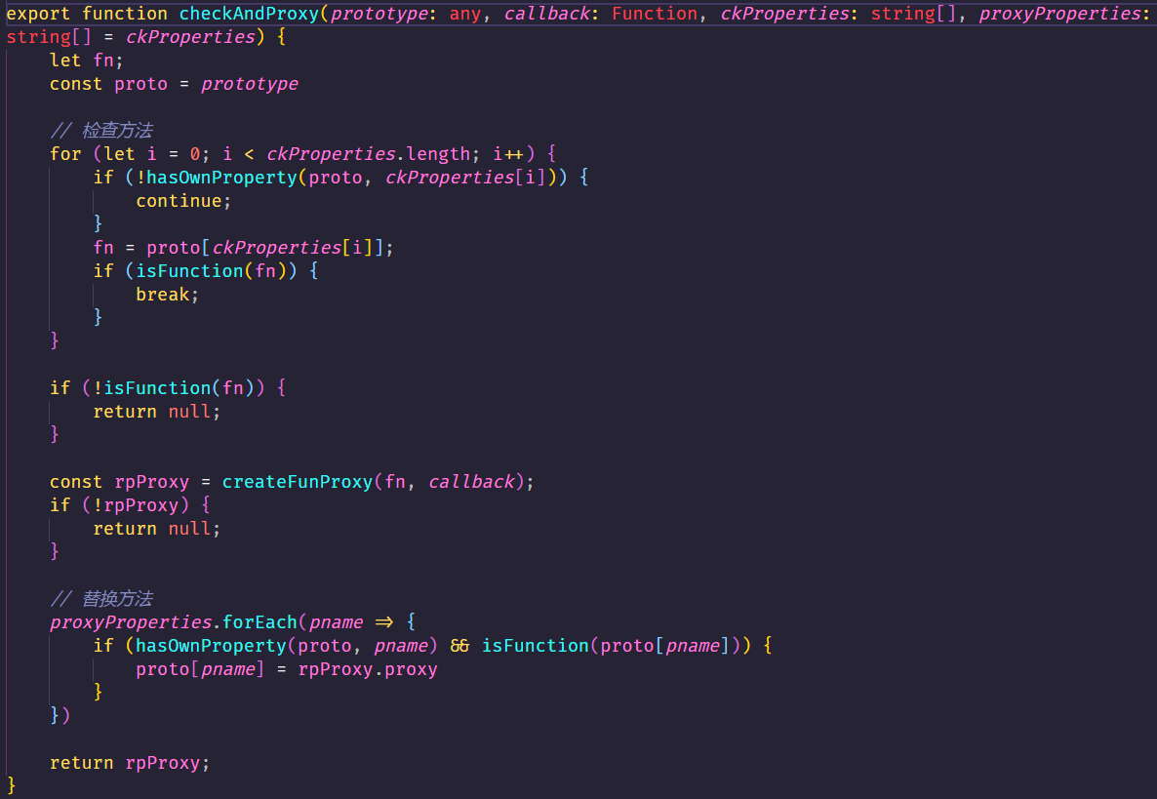
抽象代理方法（checkAndProxy）

Slide 13
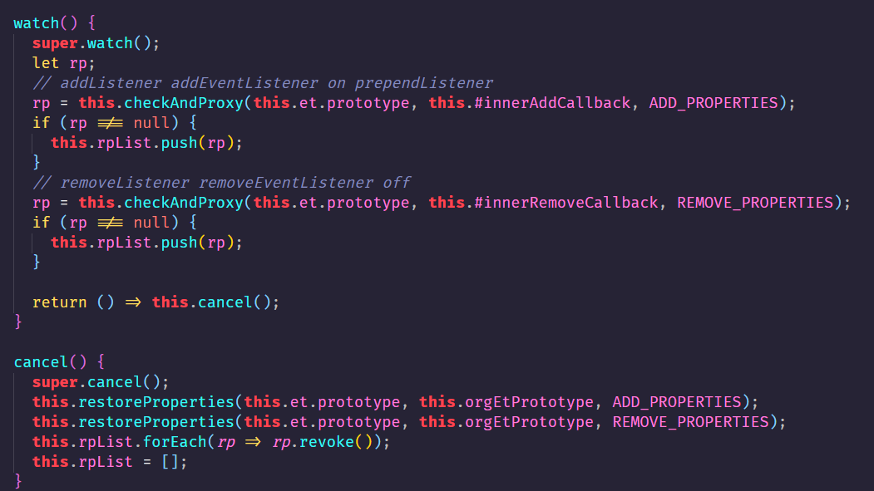
watch And cancel

Slide 14
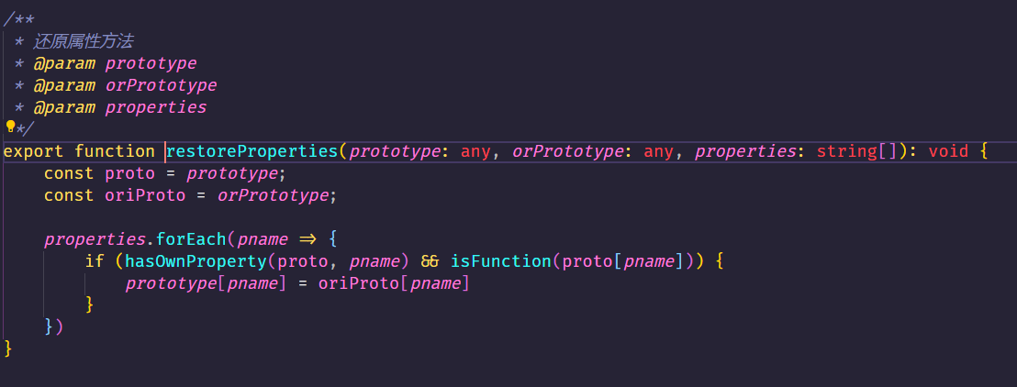
cancel-restoreProperties 方法

Slide 15
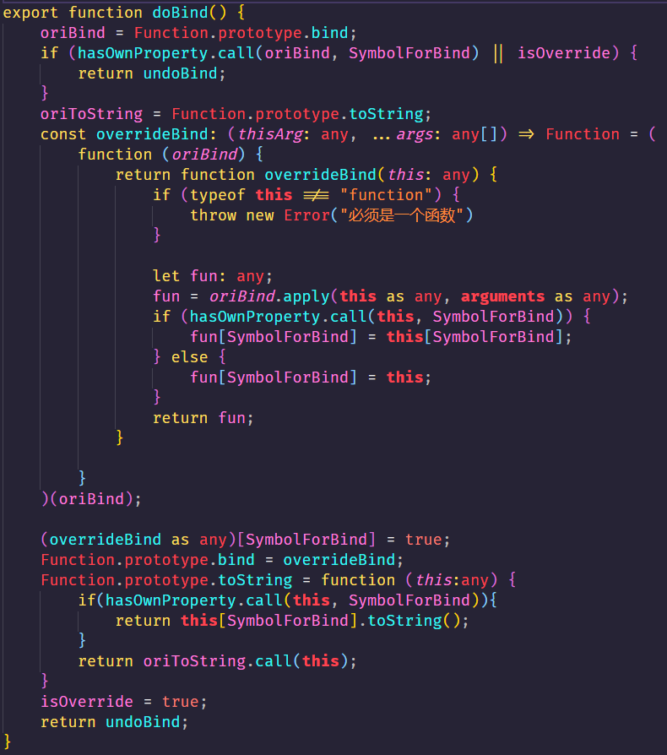
bind 工具类

Slide 16
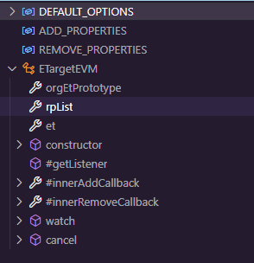
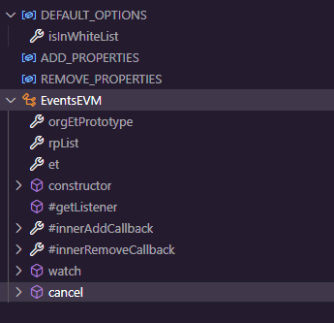
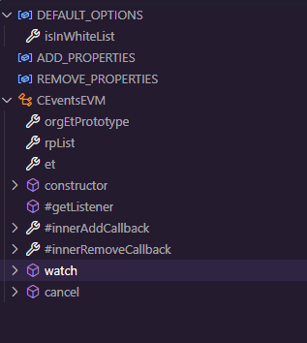
ETargetEVM，Events，CEventsEVM

Slide 17
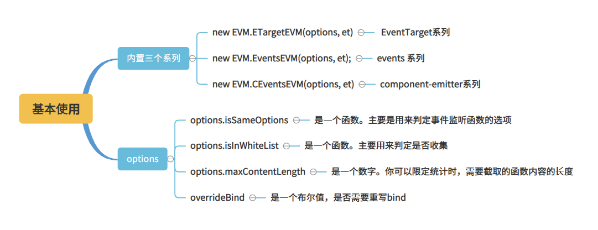
基本使用

Slide 18
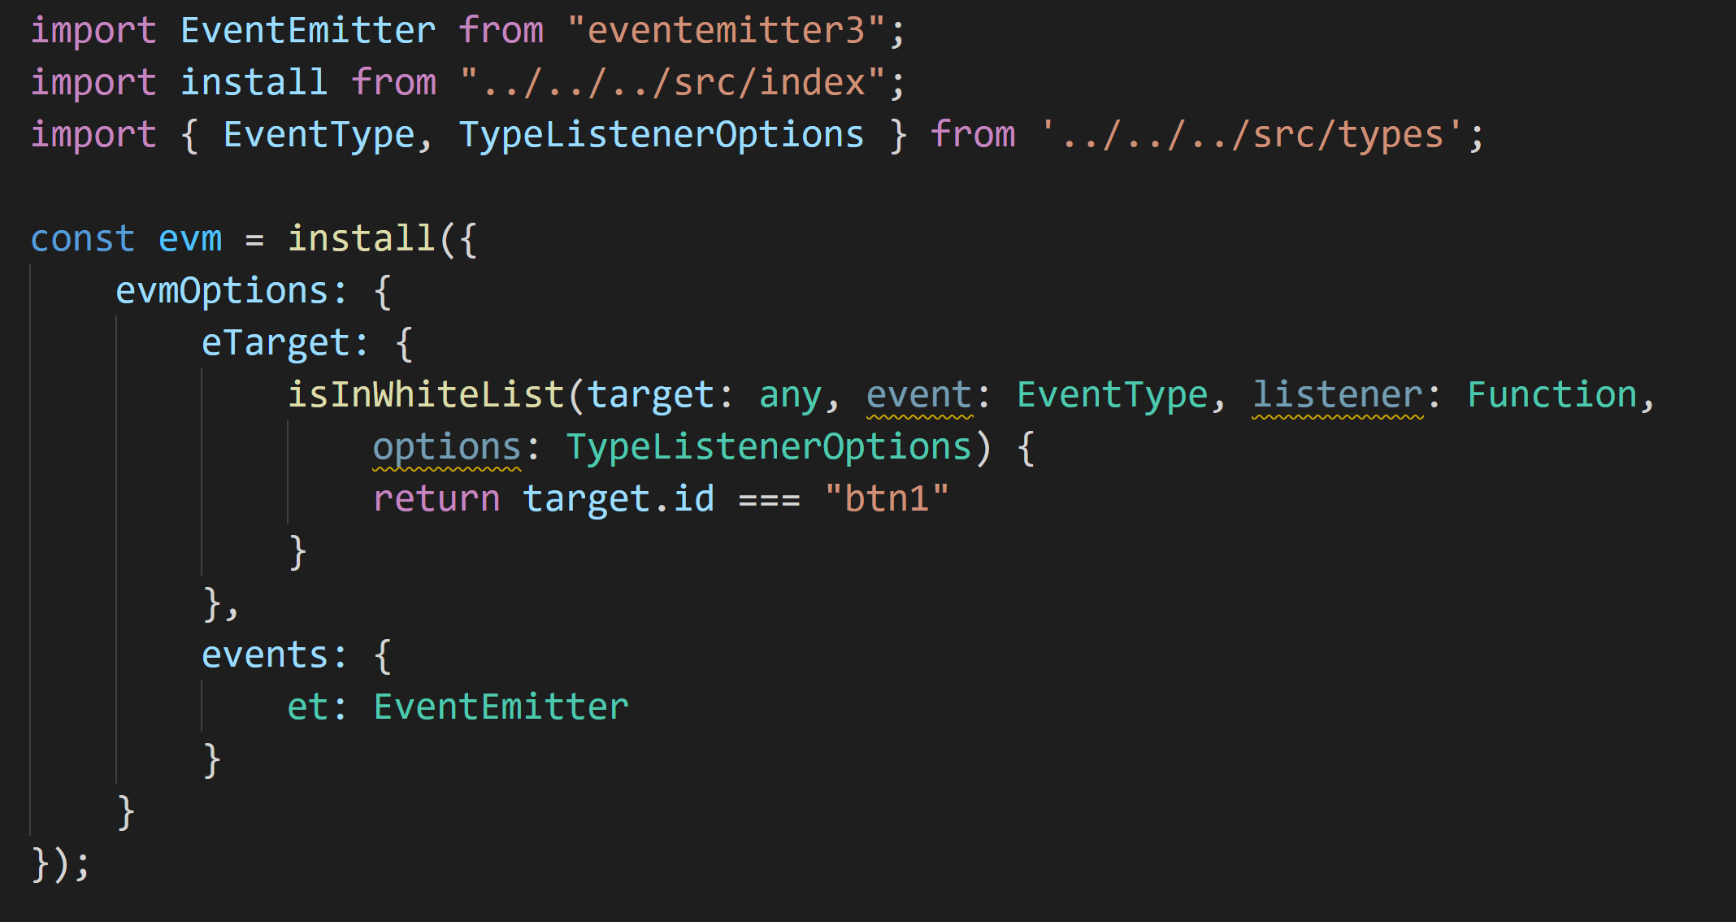
基本使用-EventTarget系列

Slide 19
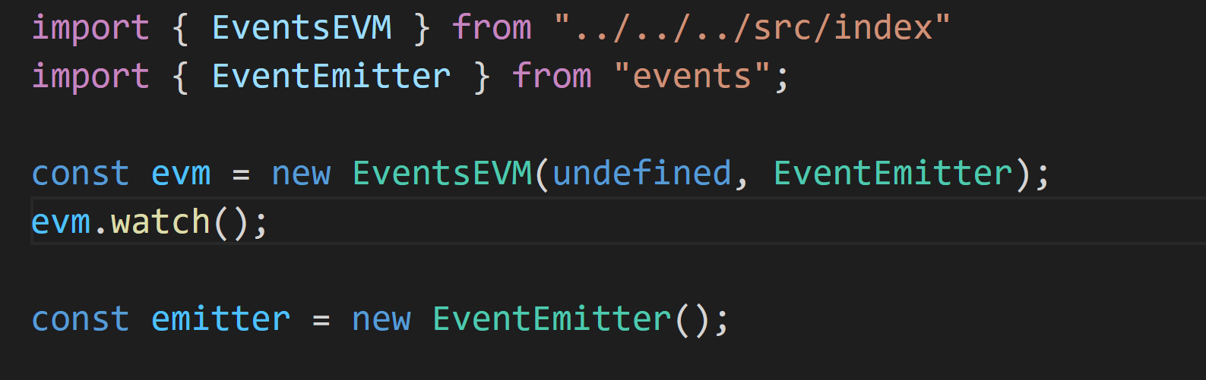
基本使用-events 系列

Slide 20
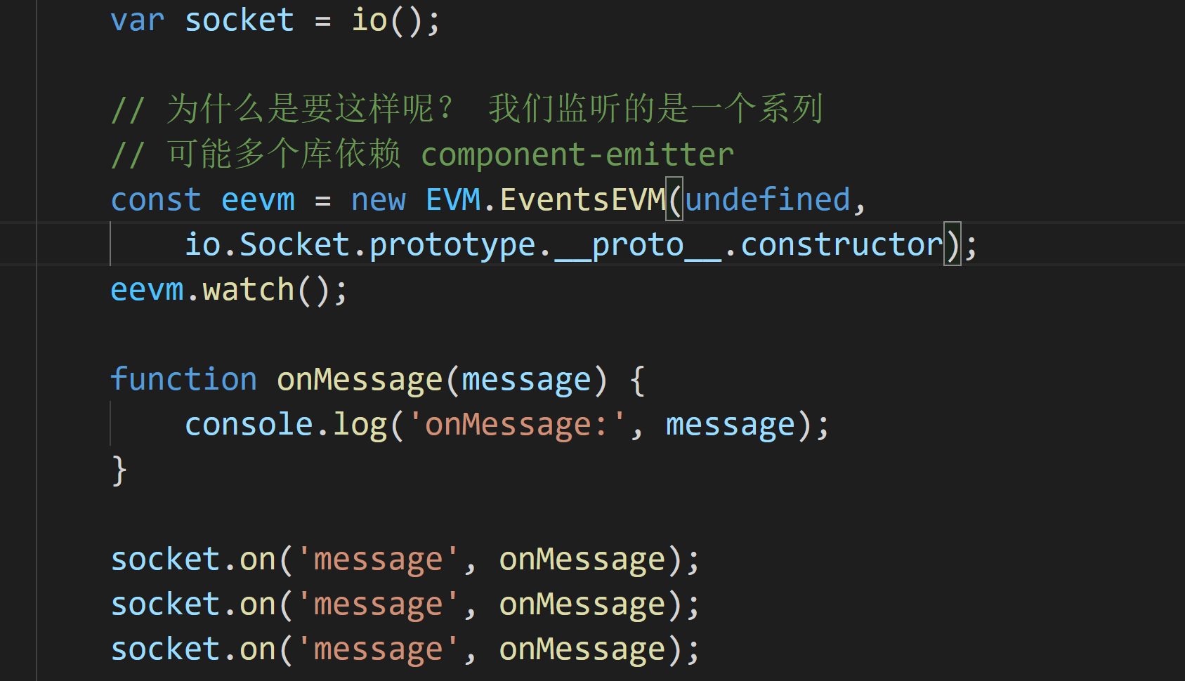
基本使用-component-emitter 系列

